Slide 1
Flussdiagramme

Slide 2
Was ist ein Flussdiagramm
Diagramm, das einen Prozess, ein System oder einen Algorithmus beschreibt und darstellt.

Slide 3
Anwendungen von Flussdiagrammen
Bildung
Vertrieb und Marketing
Produktion
Konstruktion

Slide 4
Vorteile und Nachteile
Gut für lineare Prozesse mit geringem Umfang
01
04
Schnell unübersichtlich bei Spezialfällen
Fehlerfreies Darstellen von eindimensionalen Prozessen
02
05
Parallelisierung nur schwer möglich
03
06
Materialflüsse und Produktionsschritte schwer abzubilden
Gut für die Optimierung einzelner Teilschritten

Slide 5
Arten von Flussdiagrammen
Datenflussdiagramme
Systemflussdiagramme
Programmablaufpläne
Dokumentenflussdiagramme
Zeigen bestehende Kontrollmaßnahmen in Bezug auf Dokumentenfluss
Zeigen Kontroll bzw. Steuermaßnahmen, denen Datenflüsse unterliegen
Stellen Datenfluss durch die wichtigsten Komponenten eines Systems dar
Zeigen die internen Kontroll- bzw. Steuermaßnahmen eines Programms

Slide 6
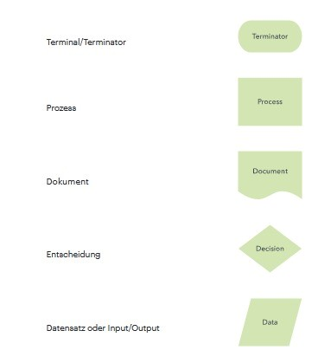
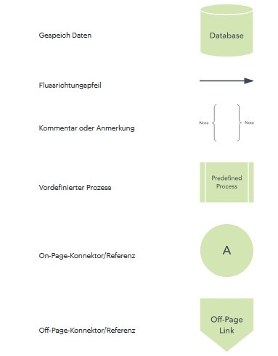
OUR COMPANY
GOSTUDIO
Mercury is the closest planet to the Sun and the smallest one in the Solar System—it’s only a bit larger than our Moon. The planet’s name has nothing to do with the liquid metal since it was
named after the Roman messenger god, Mercury.

Slide 7
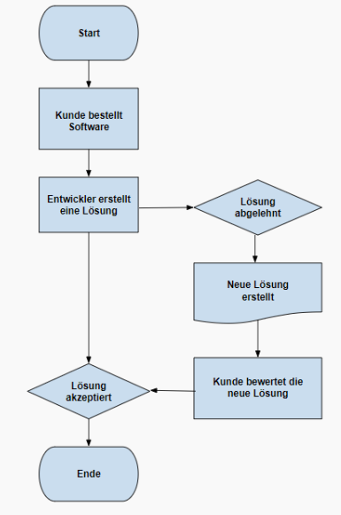
Beispiel
In diesen Flussdiagramm sieht man eine vereinfachte Software-Abfrage, die gerade bearbeitet wird.

Slide 8
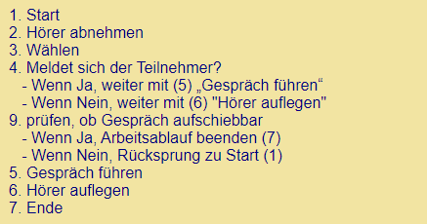
Ein Ablaufdiagramm für das Führen eines Telefongesprächs ist zu erstellen. Es gibt die folgenden Tätigkeiten und Abfragen:

Slide 9
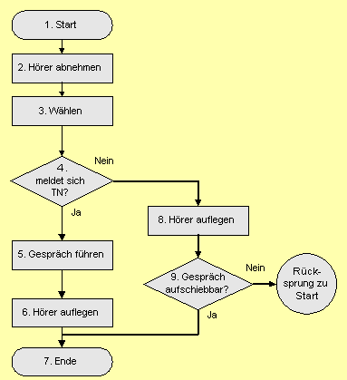
Lösung

Slide 10
Vielen Dank für eure Aufmerksamkeit

